Slide 1
Reinforcement Learning & HMM
Instituto Tecnológico Autónomo de México
Primavera 2017
Introducción

Slide 2
Contacto
Instructor: Mauricio Benjamín García Tec
Correo: mauricio.garcia@itam.mx
Oficina: Pasillo de actuaría, 1er piso, Río Hondo
Temario, página del curso y materiales: https://github.com/mauriciogtec/reinforcementHMM2017.git

Slide 3
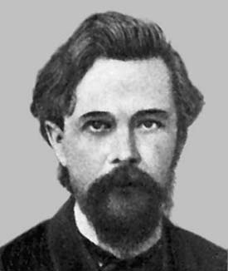
¿De qué es esta clase?
Esta clase está divida en dos secciones: cada una es una aplicación avanzada de las Cadenas de Markov
I: Reinforcement Learning: ~70%
II: Hidden Markov Chain Models (HMM): ~30%

Slide 4
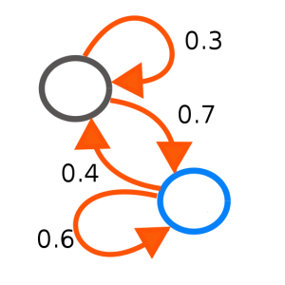
Reinforcement Learning se trata de aprender a tomar decisiones a través de ensayo y error. Para eso se extienden los Procesos de Markov a Procesos Markovianos de Decisión
Los HMMs se tratan de cadenas de Markov que no podemos ver, pero cuyos estados ocultos podemos adivinar observando otro grupo de estados visibles
Los Procesos Markovianos de Decisión Parcialmente Observables son la unión de los dos mundos (platicaremos más sobre ellos pero no los veremos con detalle)

Slide 5
¿Poqué Markov?
Un PROCESO ESTOCÁSTICO es MARKOVIANO si su estado actual determina los posibles estados futuros del proceso y la probabilidad de estar en ellos
La mayoría de los SISTEMAS se pueden MODELAR markovianamente

Slide 6
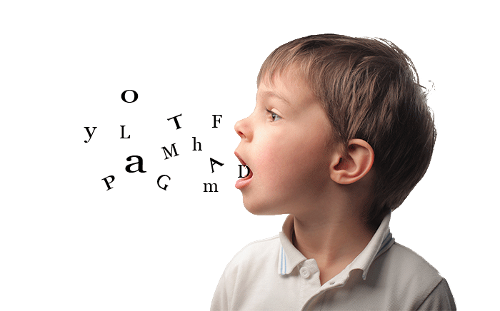


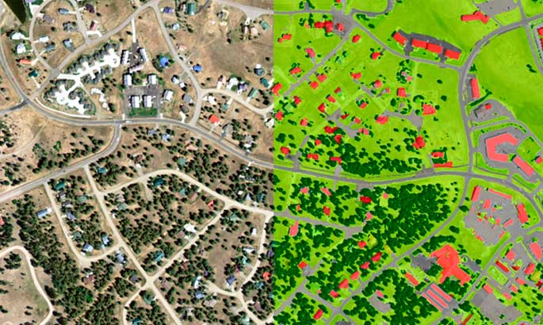
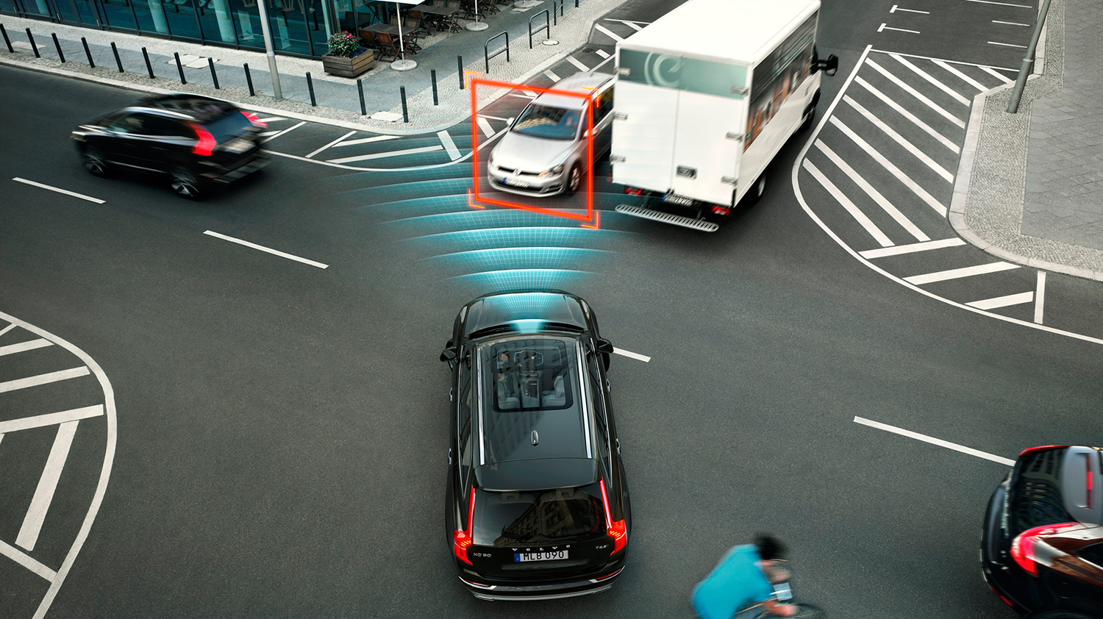

Slide 7
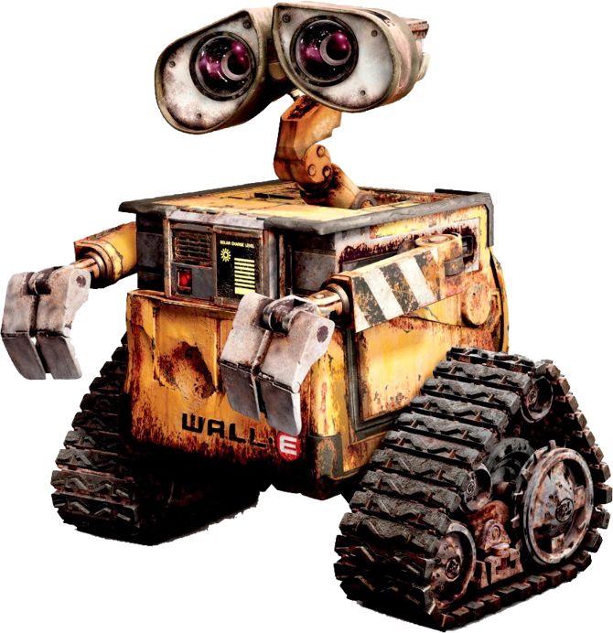
Inteligencia Artificial
También la forma en que aprendemos se puede modelar como una cadena de Markov…
Muchas de las aplicaciones del curso serán a Inteligencia Artificial
Esto nos da pie a entrar de lleno al mundo del Reinforcement Learning….

Slide 8
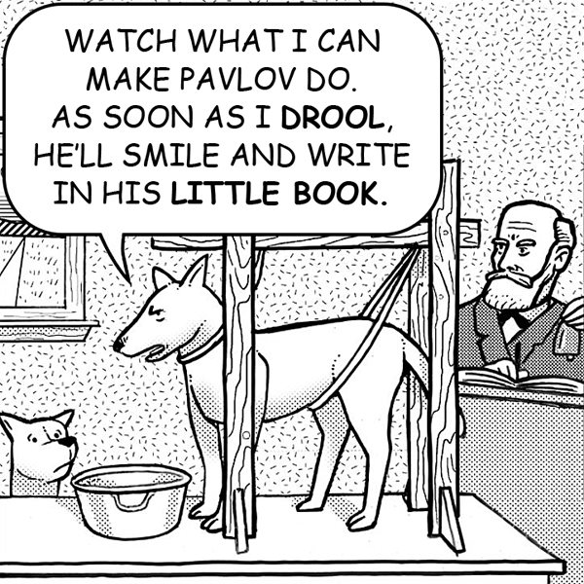

Reinforcement Learning
¿Qué es el reforzamiento?
¿Cómo aprendemos?

Slide 9



La mayoría de lo que vamos a prender viene de nuestro entendimiento de cómo aprenden los animales y los seres humanos

Slide 10
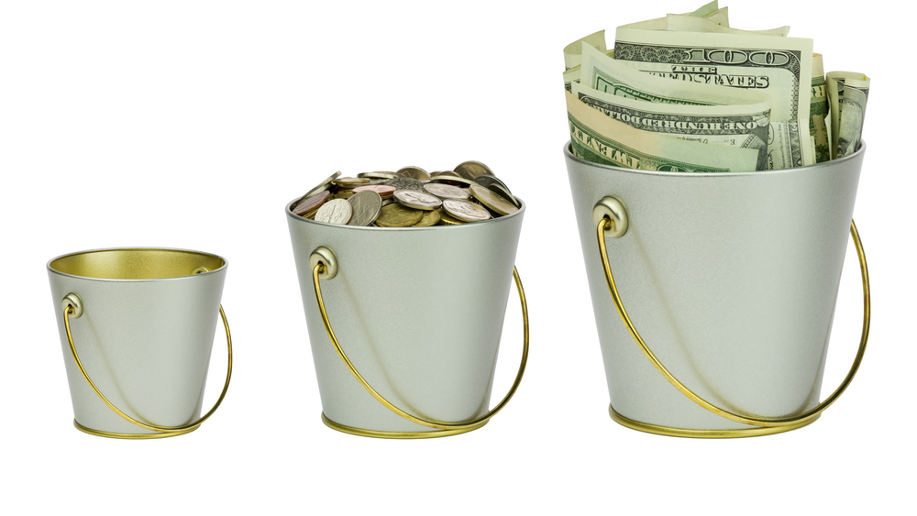
I. El problema del Reinforcement Learning

Slide 11
Los elementos de un problema de RL
Una política de acciones (policy): reglas de toma de decisión
Premio (reward signal): es el castigo o beneficio, medido numéricamente por tomar UNA decisión
Una función de valor (value function): es todo el premio acumulado que se puede derivar de tomar una acción
[optativo] Un modelo el ambiente (environment model): reprenta un cambio en las condiciones de aprendizaje

Slide 12


Reward vs Value
El reward o premio, es el beneficio INMEDIATO de tomar una acción
El value de una acción incluye el beneficio inmediato Y todo lo que se pueda acumular en futuro de esa decisión.
Por ejemplo, algunas acciones que hoy no son muy divertidas, en el futuro pueden ser de gran valor, como estudiar para esta clase!

Slide 13
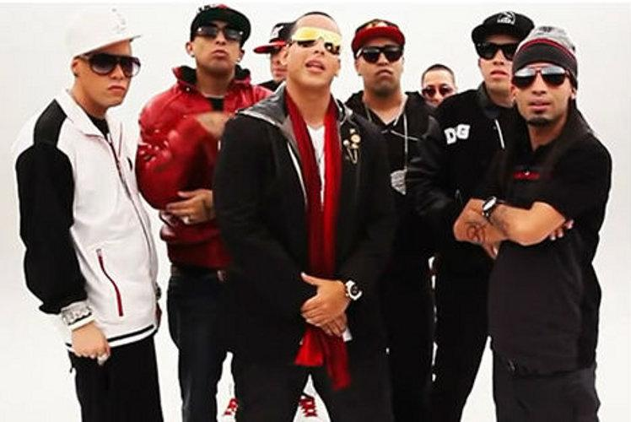
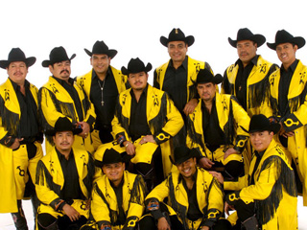
Algunas acciones claro no tienen ni reward ni value…
Pero esta es una clase donde que se inspira del rational-decision-making, así que esto no va a pasar!!!!!!!!!!!!!!!!!

Slide 14


Modelo del ambiente = PLANEACIÓN
En algunos problemas, las condiciones son cambiantes.
Por ejemplo, decidir cuánto ahorrar: depende de si Trump es presidente o no….
El modelo el ambiente incluye esto: un modelo predictivo de las situaciones que influyen el valor de las decisiones
O llenar el tanque si va a haber gasolinazo
PLANNING

Slide 15
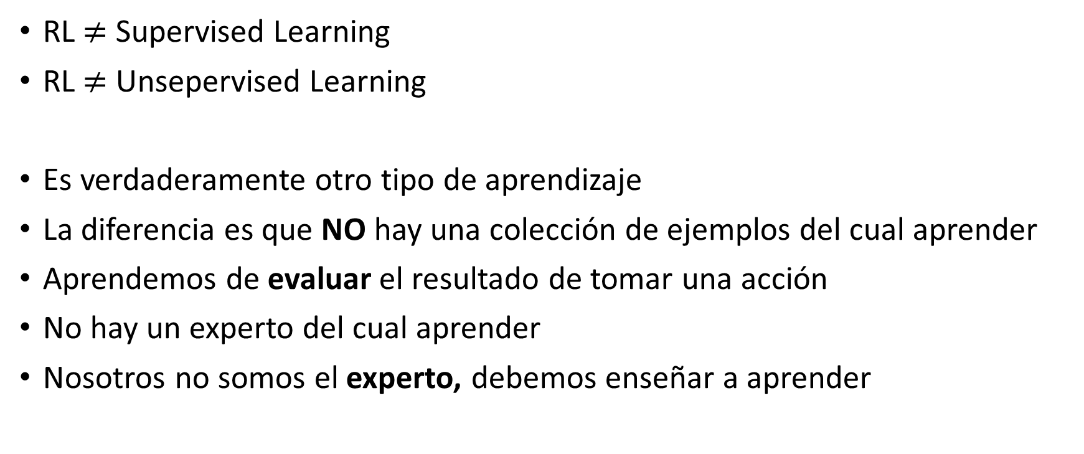
RL vs Otro tipos de aprendizaje
RL $≠$ Supervised Learning
RL $≠$ Unsepervised Learning
Es verdaderamente otro tipo de aprendizaje
La diferencia es que NO hay una colección de ejemplos del cual aprender
Aprendemos de evaluar el resultado de tomar una acción
No hay un experto del cual aprender
Nosotros no somos el experto, debemos enseñar a aprender

Slide 16
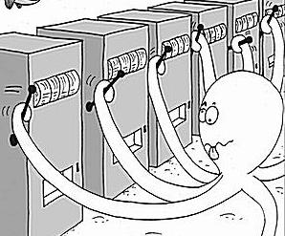
II. Introducción a los métodos de solución: The multi-armed bandit

Slide 17
El multi-armed bandit
El multi-armed bandit o el problema de las k-cubetas busca maximizar el ingreso al elegir entre un conjunto de k opciones a lo largo del tiempo

Slide 18
El problema del multiarmed bandit es interesante porque evidencia el primer reto en el curso: balancear exploración vs explotación

Slide 19
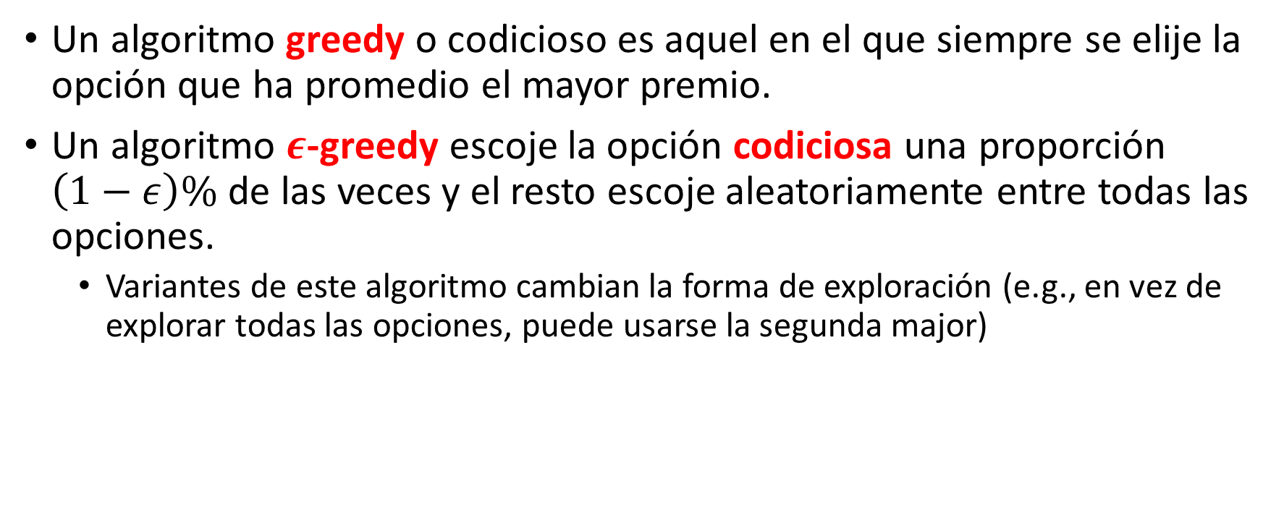
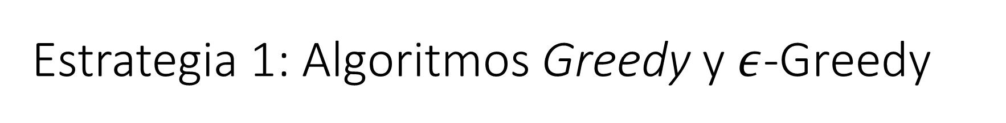
Estrategia 1: Algoritmos Greedy y $ε$-Greedy
Un algoritmo greedy o codicioso es aquel en el que siempre se elije la opción que ha promedio el mayor premio.
Un algoritmo $ε$-greedy escoje la opción codiciosa una proporción $\left(1−ε\right)\%$ de las veces y el resto escoje aleatoriamente entre todas las opciones.
Variantes de este algoritmo cambian la forma de exploración (e.g., en vez de explorar todas las opciones, puede usarse la segunda major)

